Slide 1
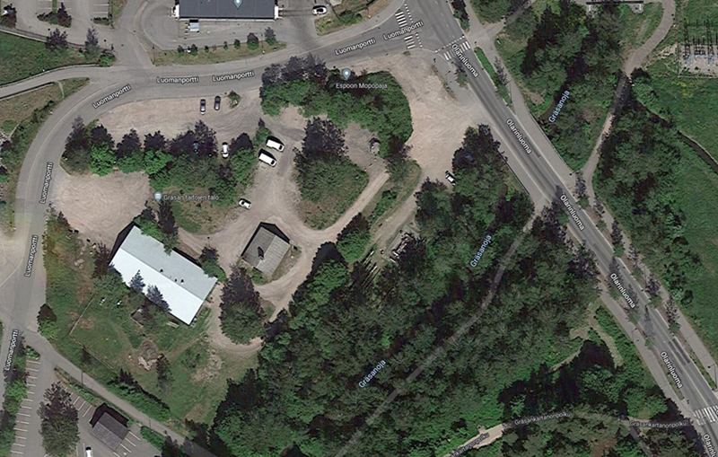
Vanhan-Gräsan puiston matonpesupaikka
Kalusteet ja varusteet
17.10.2022

Slide 2
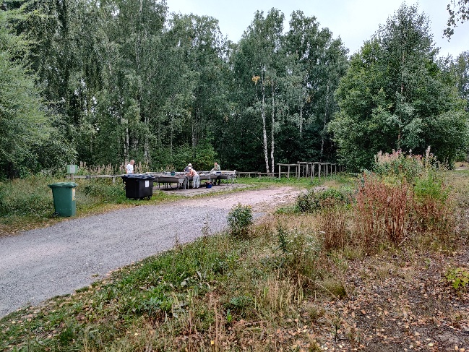
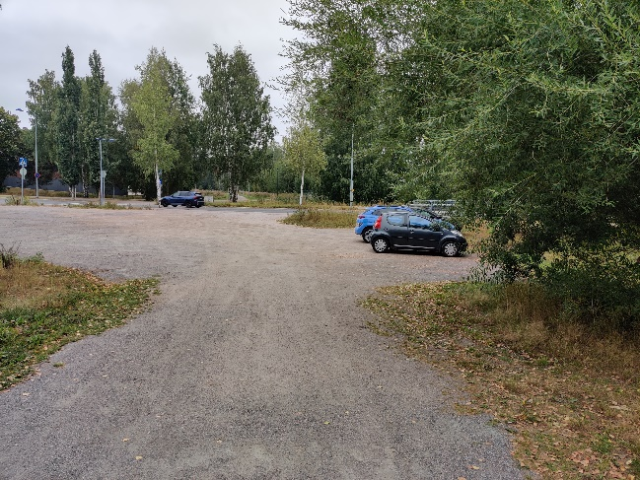
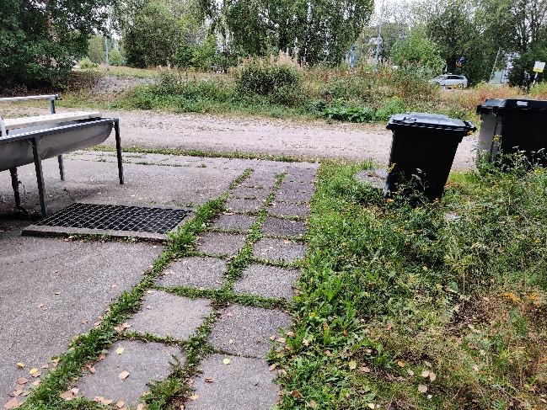
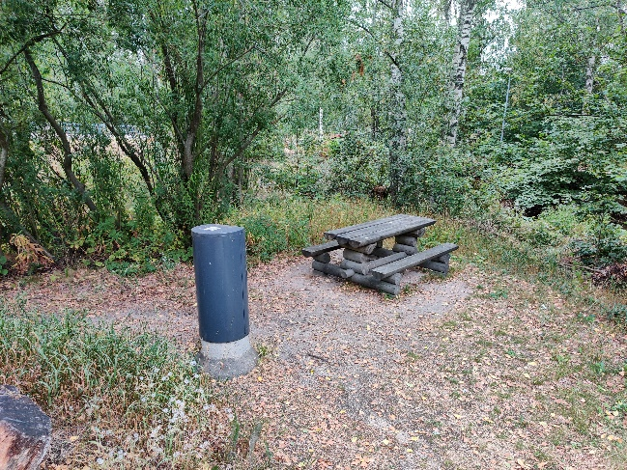
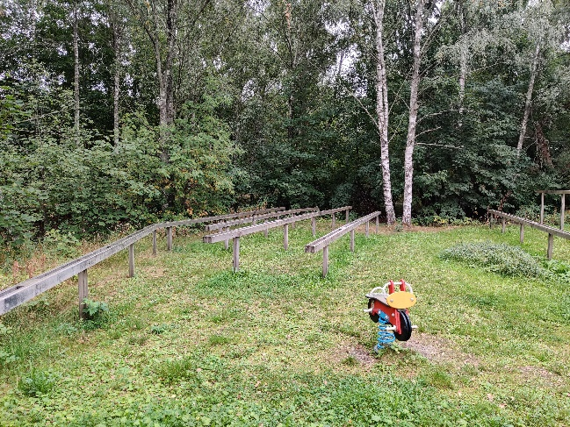
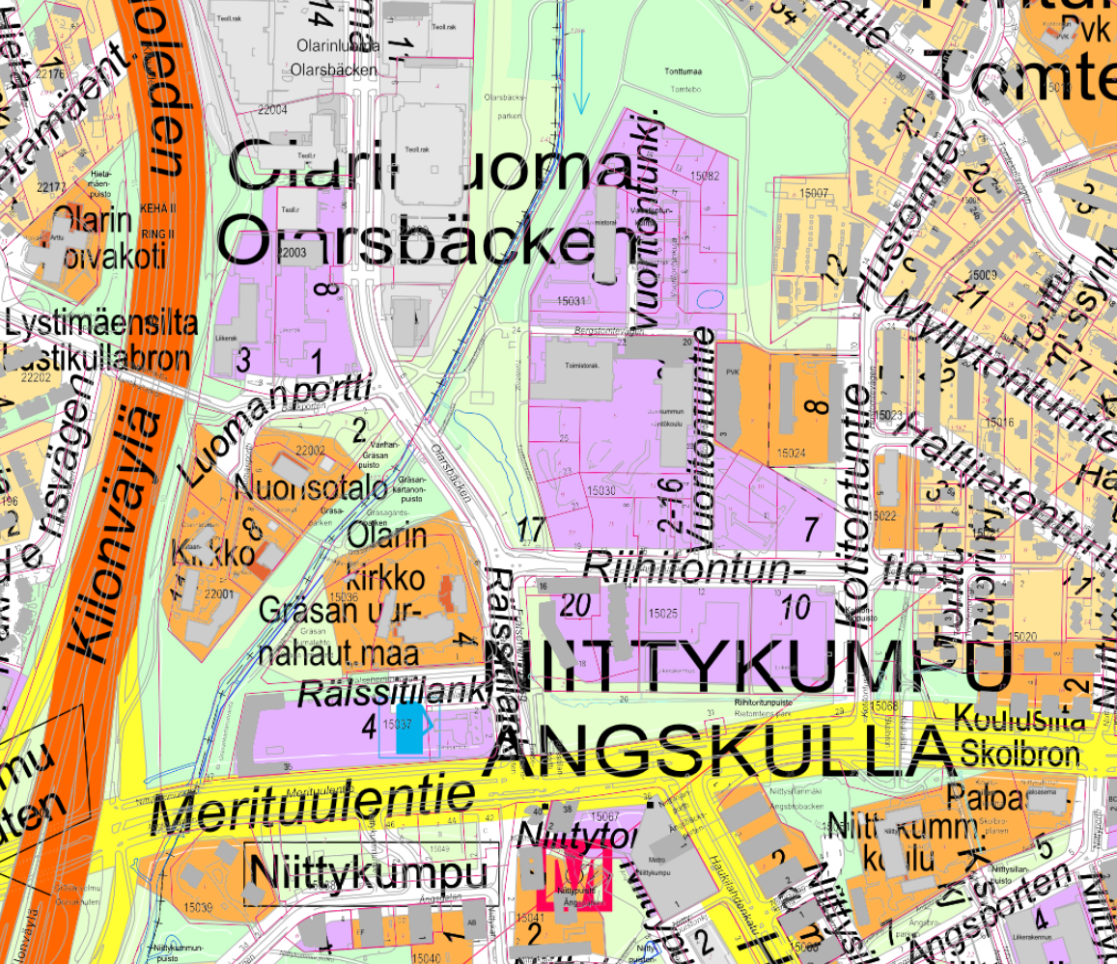
Nykytilanne

Slide 3
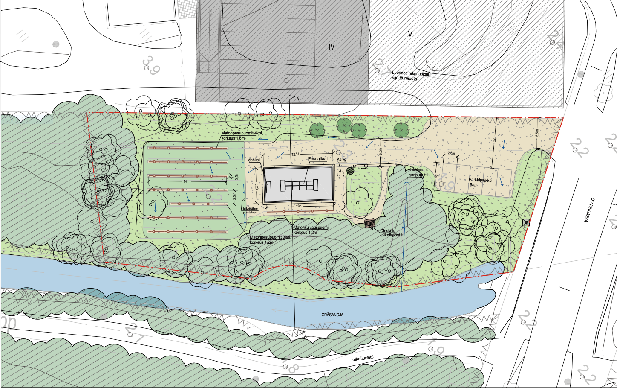
Suunnitelmaluonnos

Slide 4
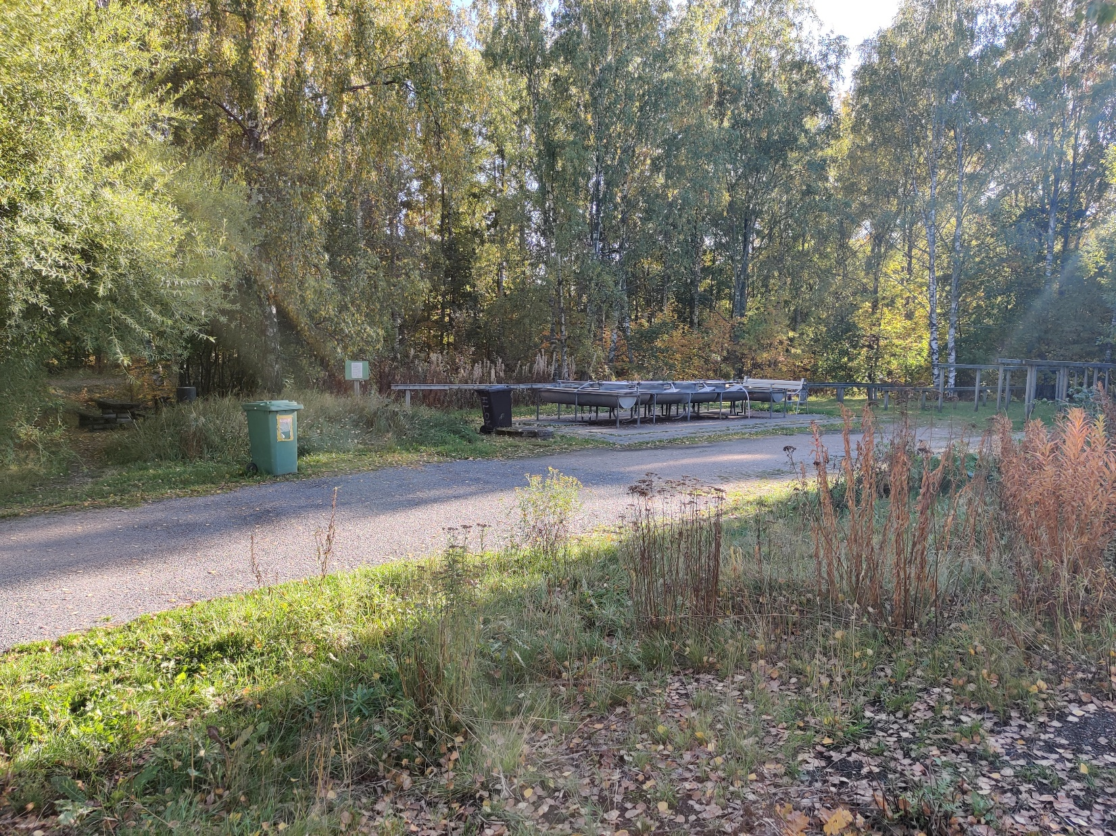
Nykytilanne pysäköintipaikan pohjoissivulta kohti matonpesupaikkaa

Slide 5
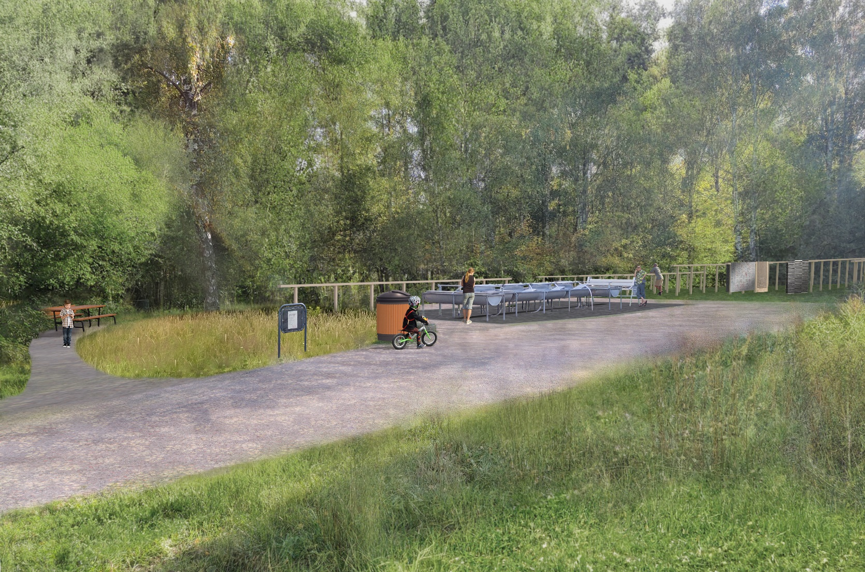
Havainnekuva pysäköintipaikan pohjoissivulta kohti matonpesupaikkaa

Slide 6
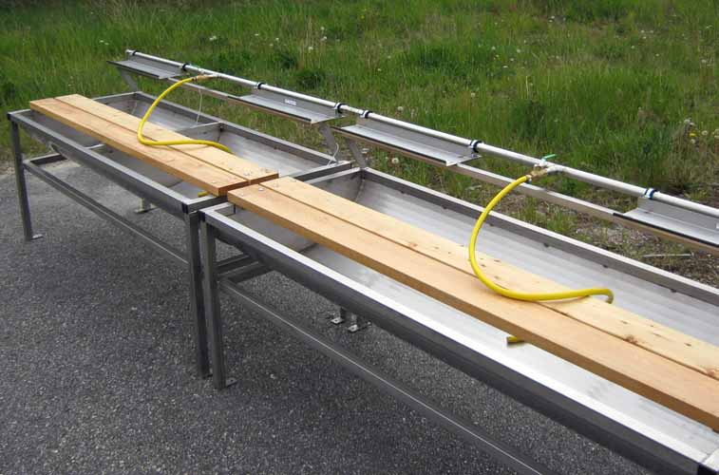
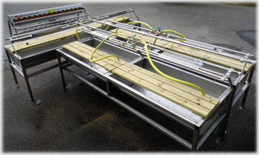
Matonpesualtaat 1 - Mari
Allas, runko ja putket kokonaan ruostumatonta terästä
Erittäin tukeva
Allas hitsattu runkoon kiinni
Pohjaventtiili 1 ½"
Pesupöytänä 30 cm leveä höylätty ja painekyllästetty lauta
iso allas 720 mm x 2500 mm
Pienten altaiden (samassa rungossa 2 kpl) 720 mm x 1200 mm
Pesupöydän korkeus 85 cm
Saatavana sekä suihkuputkilla, että edullisemmilla kasteluletkuilla
Sisältää suihkuputket ja täyttöletkut, kestopuiset pesupöydät, viemäriyhteet ja saippuatelineet
Nämä tuotteet Soukassa

Slide 7
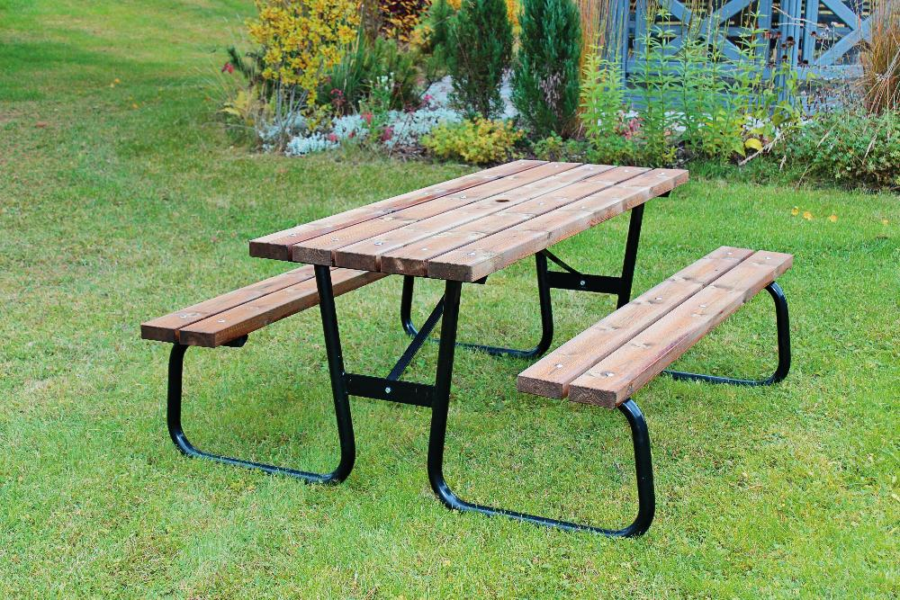
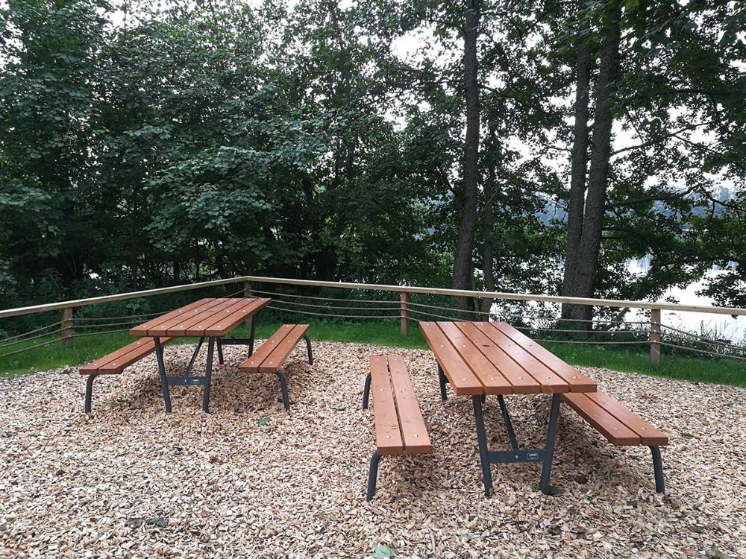
Pöytäryhmä
Lappset Hansa NF2591

Slide 8
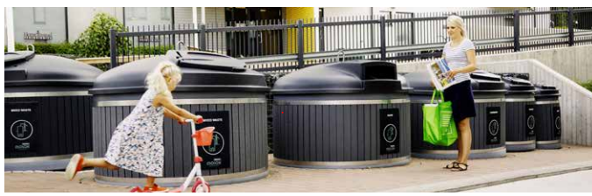
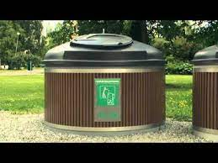
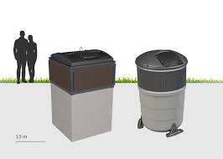
Roska-astia
syväkeräyssäiliö

